Slide 1
Закон отражения света

Slide 2
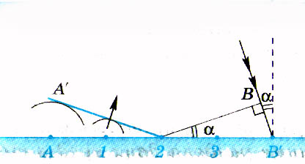
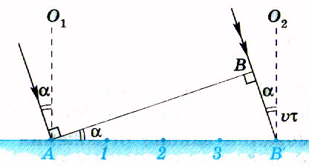
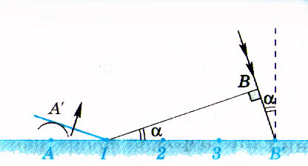
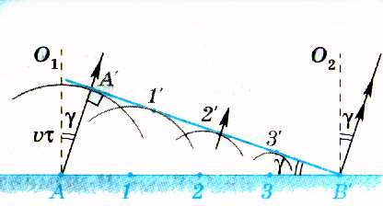
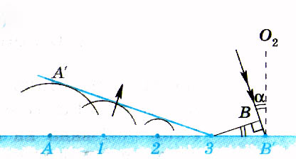

Slide 3
Закон отражения света
Луч падающий, луч отражённый и перпендикуляр в точку падения луча – лежат в одной плоскости
Угол α = углу γ

